Slide 1
Základní škola Sedmikráska, o.p.s.
Bezručova 293, 756 61 Rožnov pod Radhoštěm
VÝTVARNÉ TECHNIKY
Figurální malba pomocí projekce
Autor: Lucie Oharková
Název: VY_32_INOVACE_VV_05_05_Výtvarné techniky
Vzdělávací oblast: Umění a kultura
Projekt Sedmikráska
CZ.1.07/1.4.00/21.3812

Slide 2
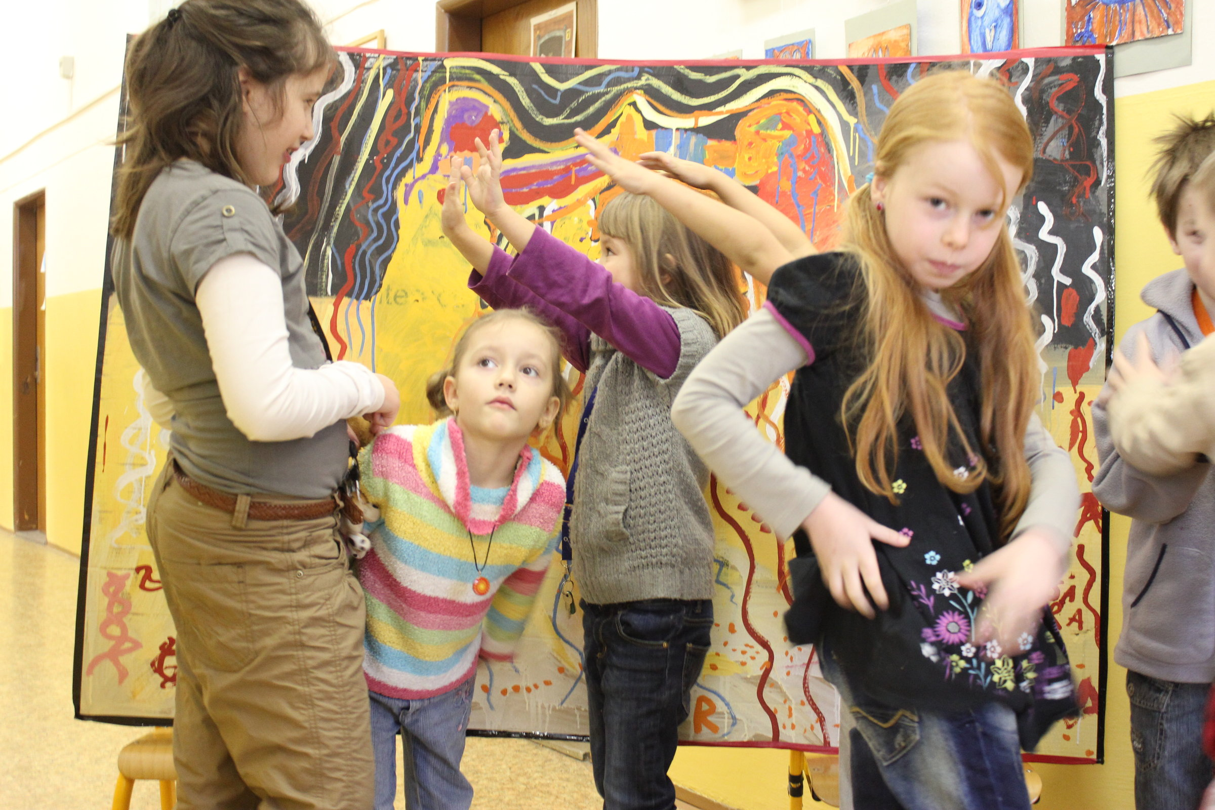
FIGURÁLNÍ MALBA POMOCÍ PROJEKCE téma: Tanec
vzdělávací obor: Výtvarná výchova, I. st. ZŠ
anotace:
Prezentace nabízející učitelům VV metodický i technologický postup. Obsahuje fotodokumentaci z procesu skupinové tvorby žáků 3.třídy.

Slide 3
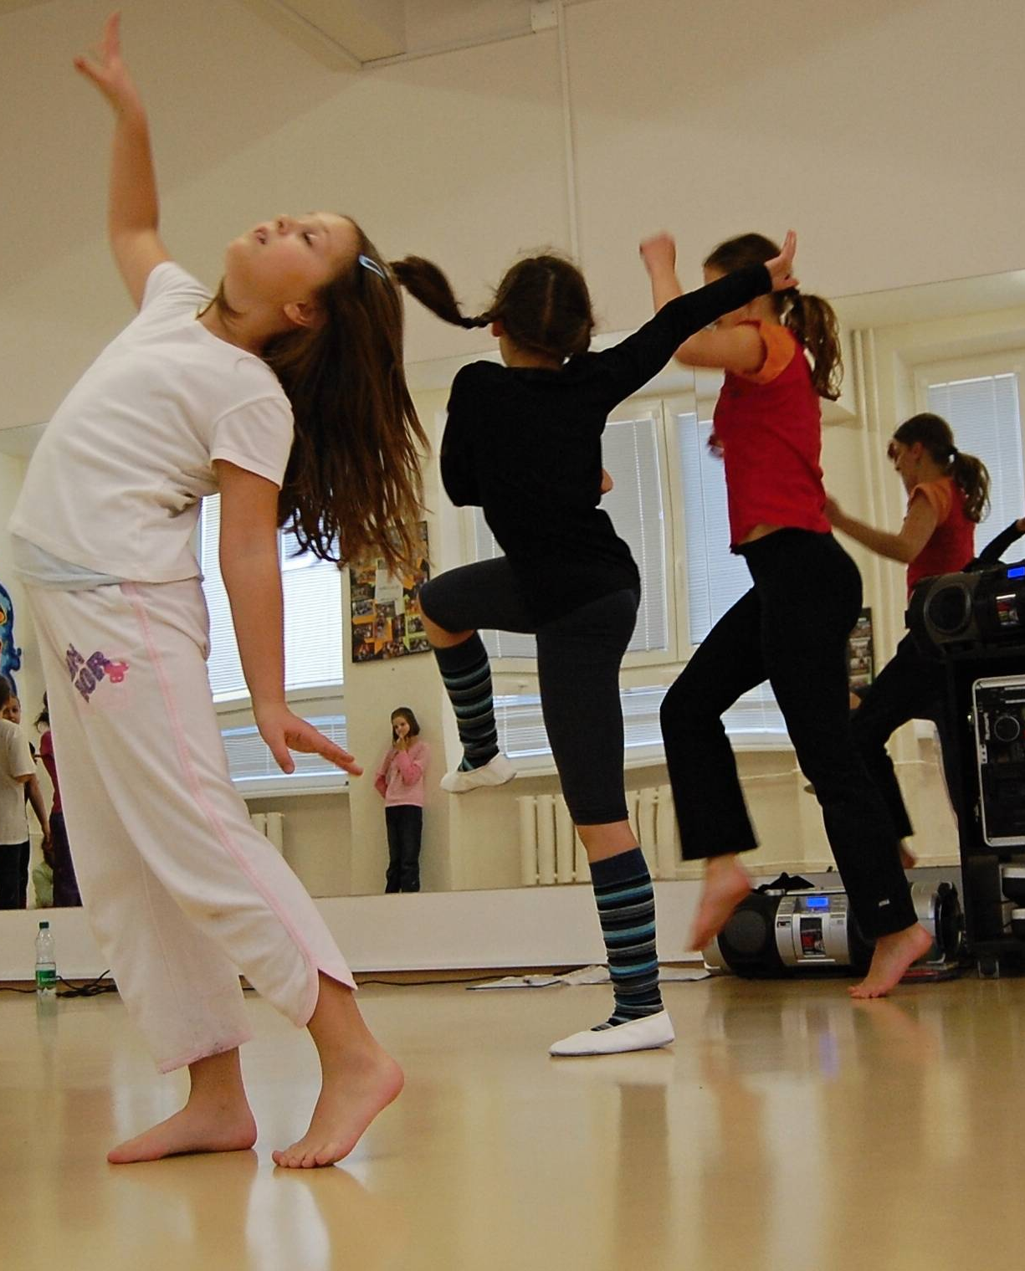
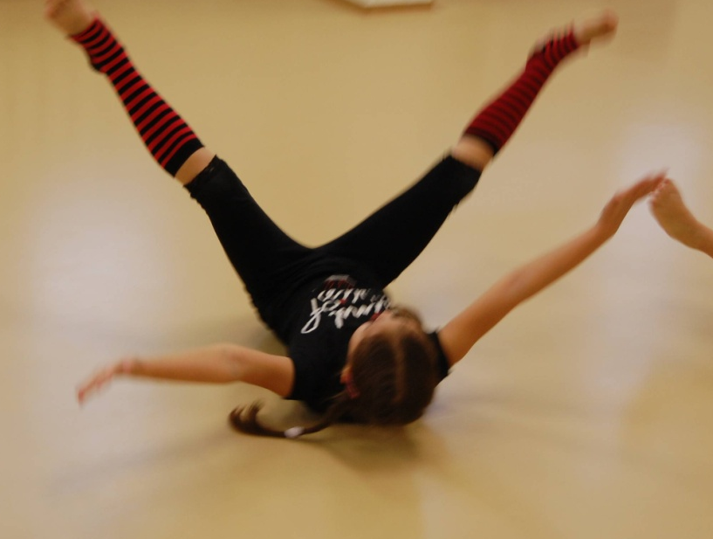
Technika, materiál a pomůcky
Ke způsobu malování figurální kompozice podle promítaných fotografií mě přivedly myšlenky na společný zážitek skupiny mladších žáků. Objevila jsem postup, kdy namísto pouhého pozorování a skicování tanečníků, děti s nimi tančí. S pomocí interaktivní techniky jsem obnovila atmosféru navštíveného tanečního sálu v učebně výtvarné výchovy a nechala děti volně přepsat jejich pohybový zážitek na obrazně vizuální vyjádření.
Využili jsme tuto techniku: digitální fotoaparát, notebook s reproduktory, dataprojektor, nosič s taneční hudbou. Z počátku bylo zapotřebí zajistit částečné zatemnění místnosti.
Potřebovali jsme: velké kartony, akrylové barvy, palety, štětinové štětce a nádobky na vodu.

Slide 4
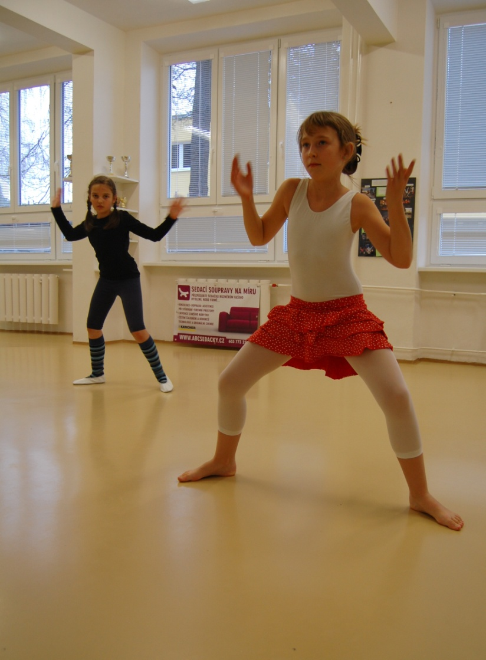
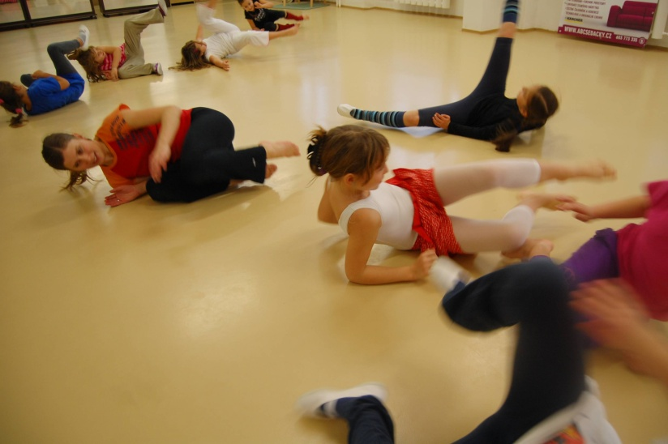
Téma, motivace
Zážitek z tance!
Navštívili jsme vrstevnický kroužek tancování v tanečním sále. Sledovali jsme zkoušku skupinového vstoupení se zajímavou choreografií. Poté si mohli všichni i malíři vyzkoušet pohyb v rytmu hudby.
Děti baví nápodoba. Pro tancem neškolené je vhodná hra na zlatou bránu nebo na opičího krále, kdy se žáci s pedagogem střídají v předcvičování zábavných tanečních kreací nebo jen jednoduchých pohybů v za doprovodu hudby.
Nikoho k tanci nelze nutit. Důležití jsou i dobří pozorovatelé, obzvláště ti, kteří dokážou dění zachytit v hledáčku fotoaparátu. Fotografování pomohlo zachytit zajímavé pozice tanečníků.
Opravdu inspirativní zážitek pro malé malíře byl dílem vlastní, tělesný a dílem z pozorování souladu celé skupiny.

Slide 5
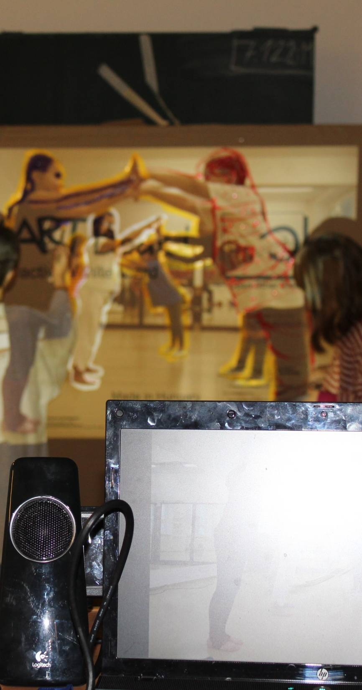
Technologický a metodický postup v
Děti nejprve shlédnou prezentaci pořízených fotografií, popovídají si o zážitcích z návštěvy tanečního setkání. Po té si vyberou nejzajímavější snímky pro podklad svých společných obrazů. Rozdělí se do skupin, tak aby všichni měli přístup k formátům. Žáci zahájí figurální malbu hledáním linií projektovaných tanečníků. Vždy, když je to potřeba, se skupiny vymění, aby je projekce při skicování nemátla.
Malíři využívají krycích schopností akrylových barev. Mohou přemalovávat podmalbu a po zaschnutí přidávat další a další barevné vrstvy. Je potřeba včas opustit fázi promítání snímků odpovídajících realitě a nechat se za zvuků hudby unést tvarovou a barevnou nadsázkou.

Slide 6
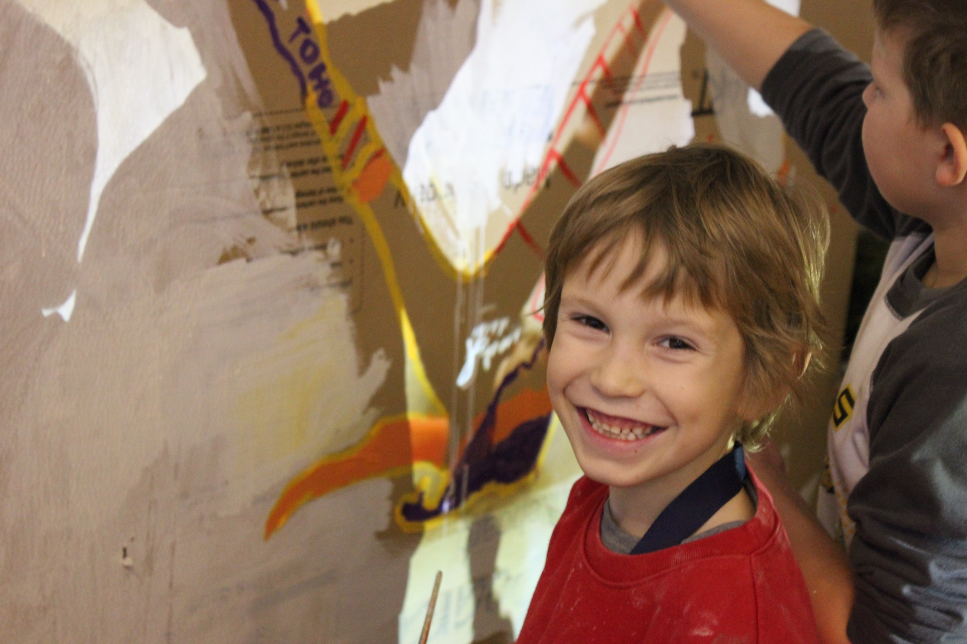
Pro úklid platí ponaučení o rychlém usychání akrylových barev. Akrylová malba není po zaschnutí už více vodou rozpustná a nejde vyprat z oblečení – ochranný oděv je nutností.

Slide 7
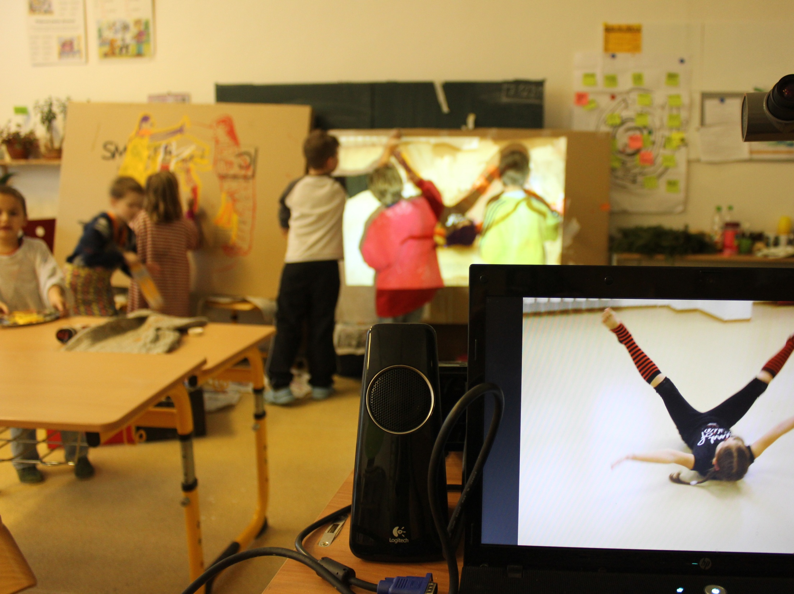

Slide 8
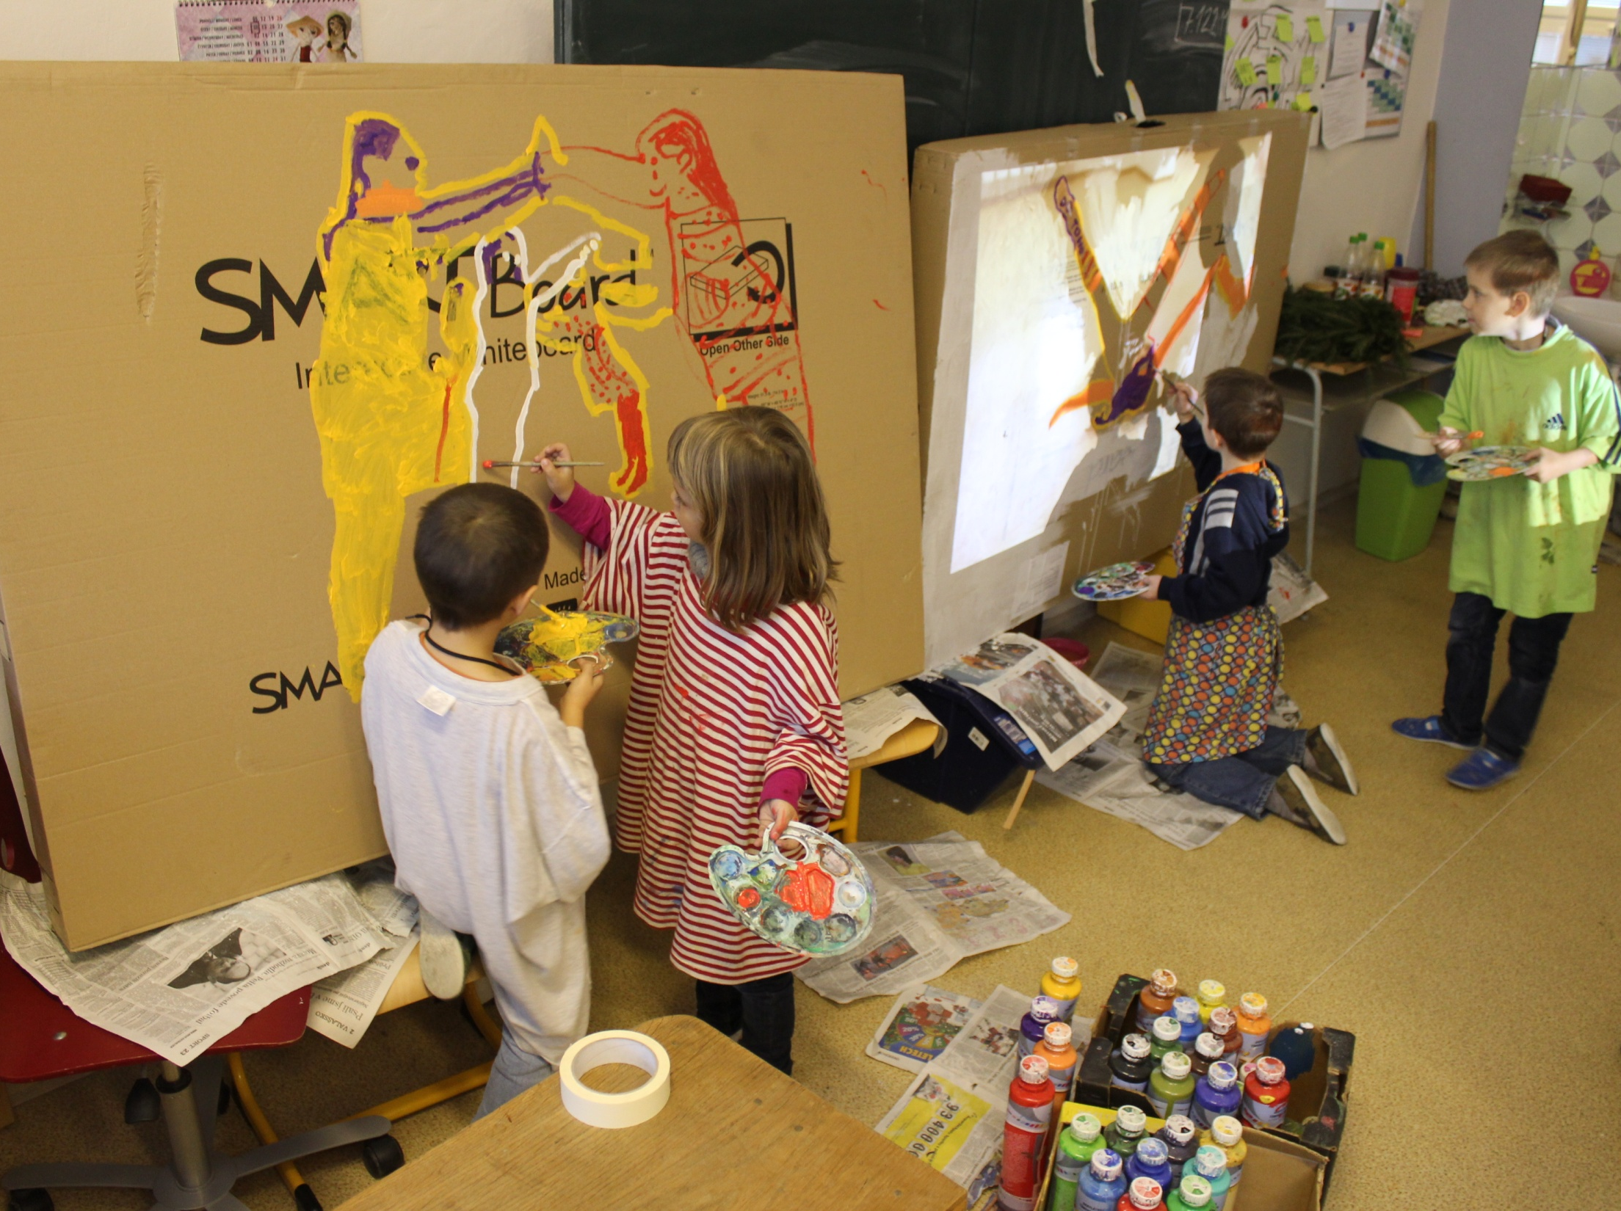

Slide 9
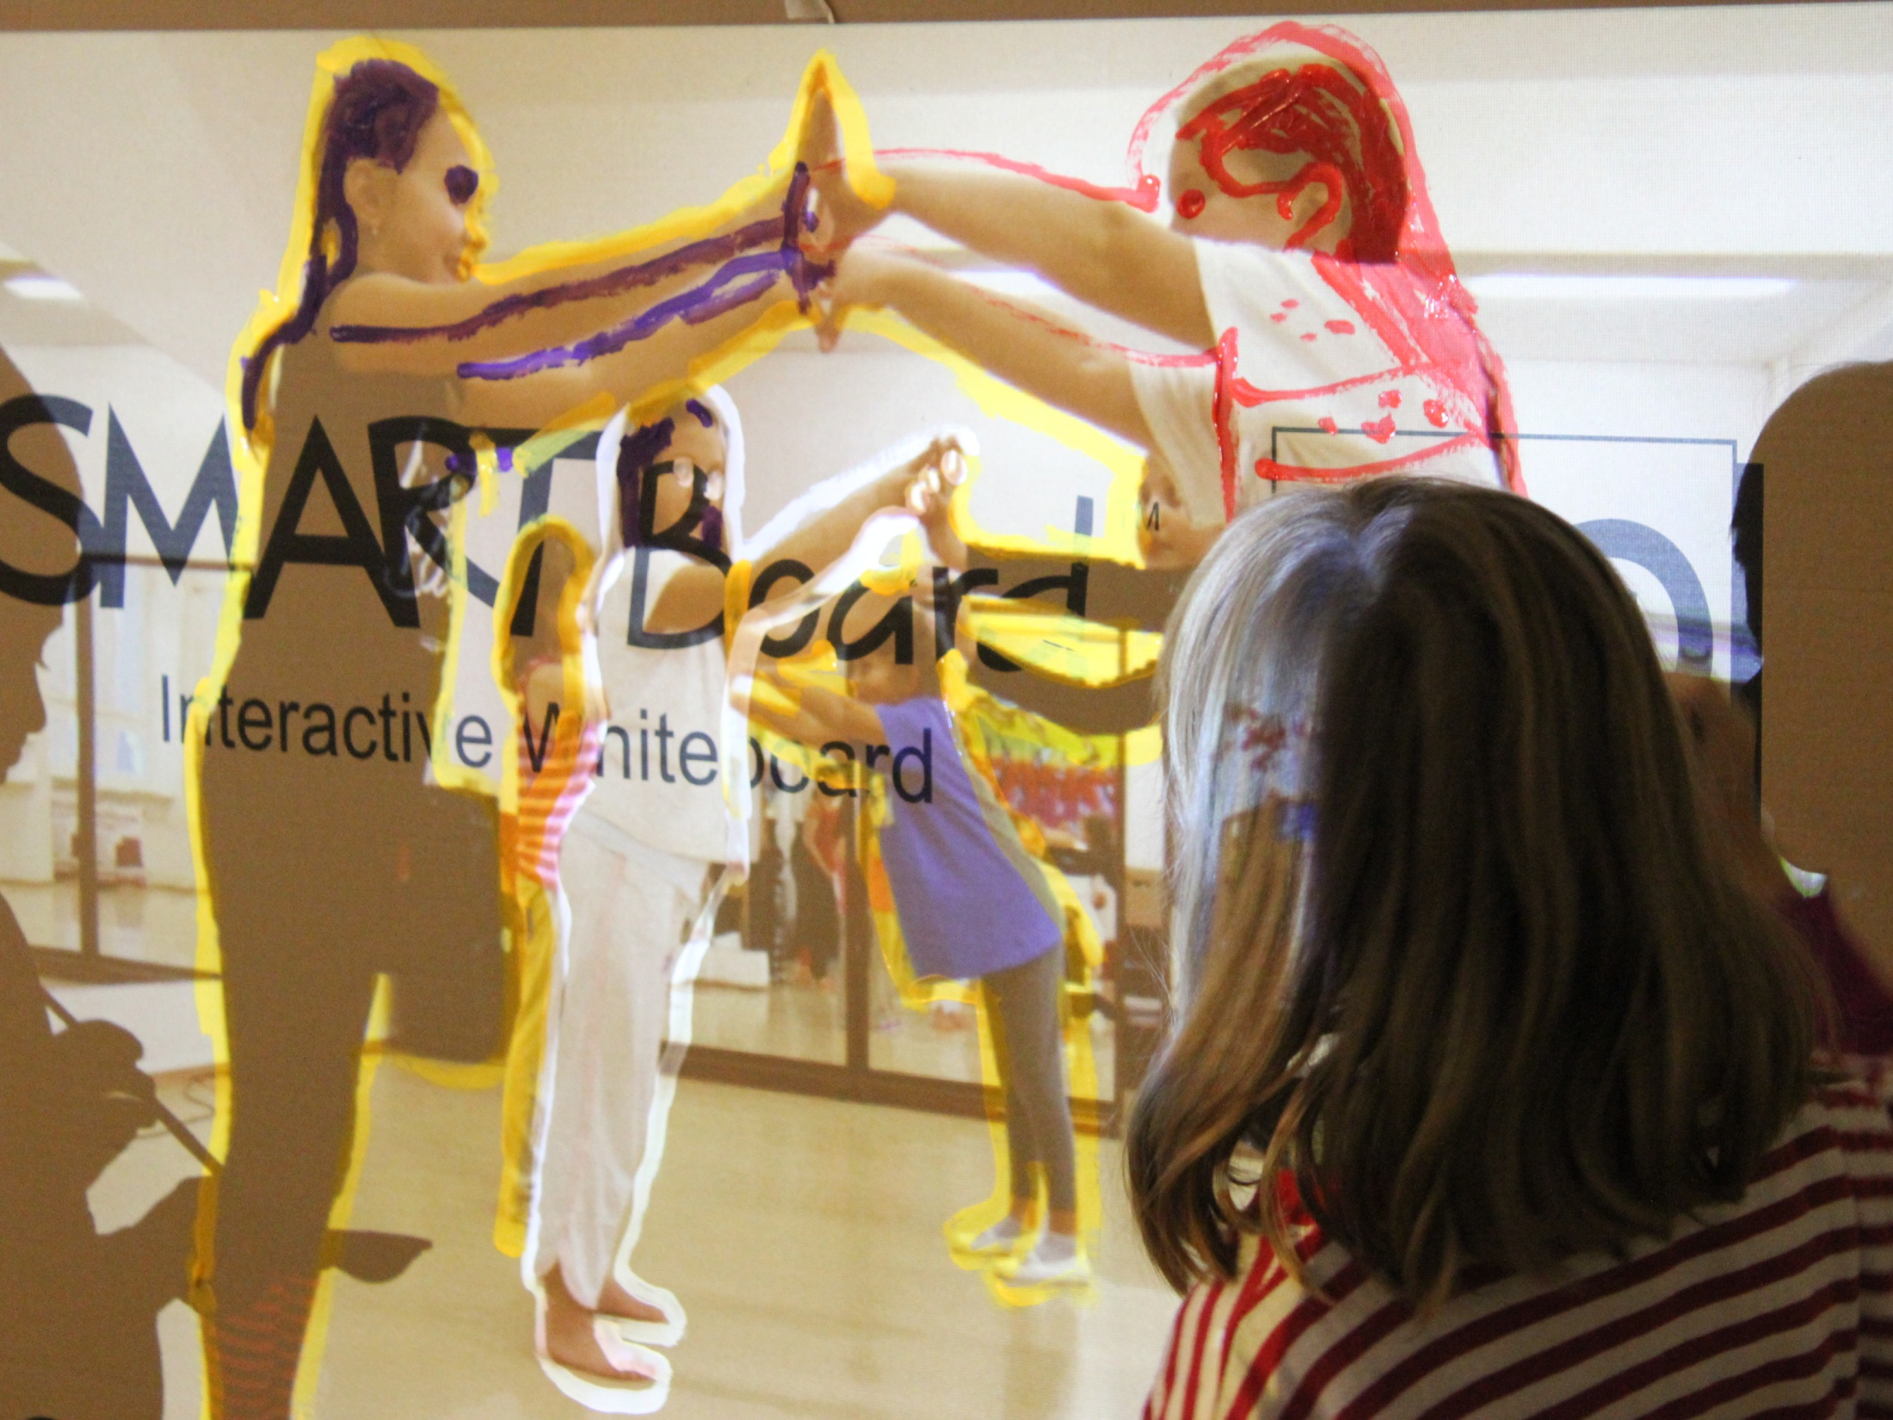

Slide 10
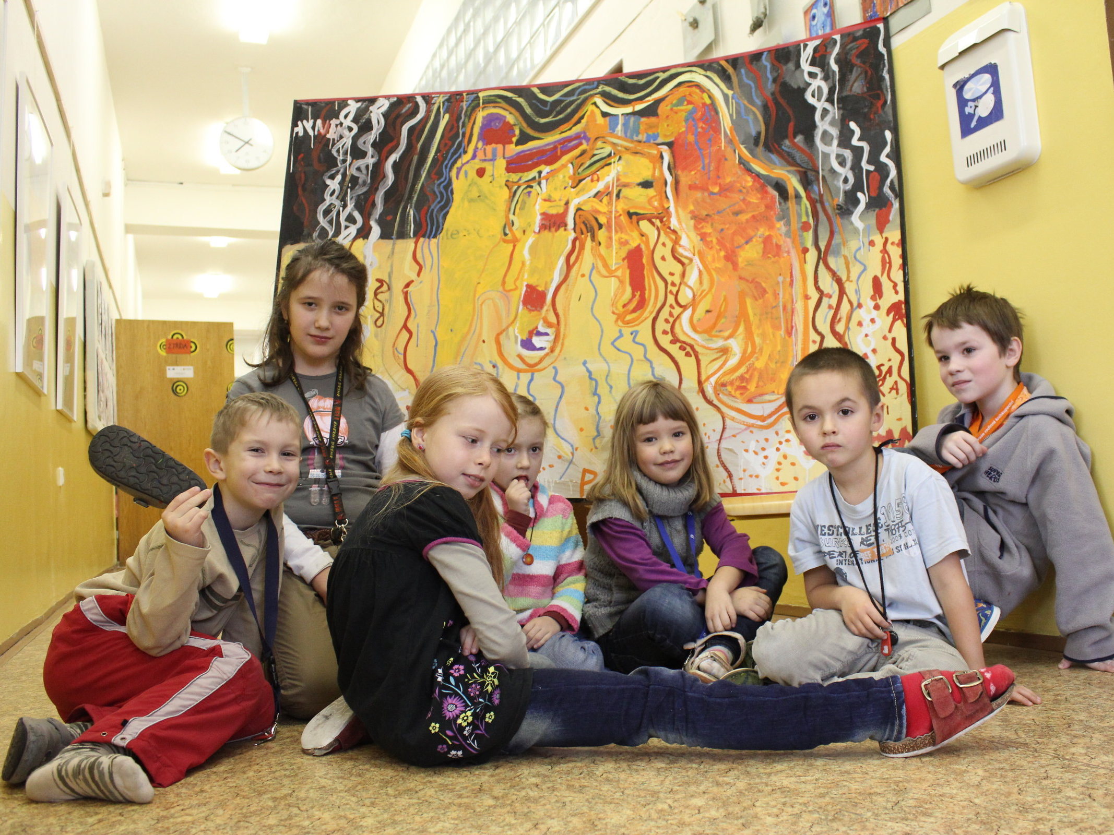
Nebyly použity obrázky z externích zdrojů.
Autory obrazně vizuálních vyjádření jsou žáci ZŠ Sedmikráska o.p.s..

